Slide 1
Závodníci SCM cyklistika Kolín reprezentovali v Jevíčku Středočeský kraj na Závodu míru nejmladších.

Slide 2
Pod hlavičkou výběru Středočeského kraje se mladí cyklisté CZ Tufo Team Kolín, Ivan CS Author Team a Adastra Cycling Team zařazení v SCM, zúčastnili největšího světového závodu pro závodníky do 17 let. Na startu letošního ročníku ZMN stálo 190 závodníků ze 13 států. Mladí reprezentanti SCM cyklistika Kolín se rozhodně neztratili, a přesto, že se nejedná o specialisty silničáře, dosahovali v průběhu závodu velmi dobrých výsledků. Hned v první etapě dokázal Matěj Stránský vybojovat krásné 3. místo a v dalších etapách závodu startoval v dresu pro nejlepšího Čecha, Daniel Sporysch sbíral body ve vrchařských prémiích, v cíli mu patřilo skvělé 4. místo a dres pro nejlepšího vrchaře, ve kterém vydržel až do závěrečné časovky. Tyto výsledky vynesly výběr SCM na 3. místo v soutěži družstev. Z tohoto místa mladé cyklisty SCM Kolín sesadila až závěrečná časovka, které ukázala rozdíl mezi specializací na silniční cyklistiku a horská kola. Celkové 7. místo v družstvech, 14. místo Matěje Stránského a 15. místo Daniela Sporysche v jednotlivcích, není rozhodně špatným výsledkem.

Slide 3
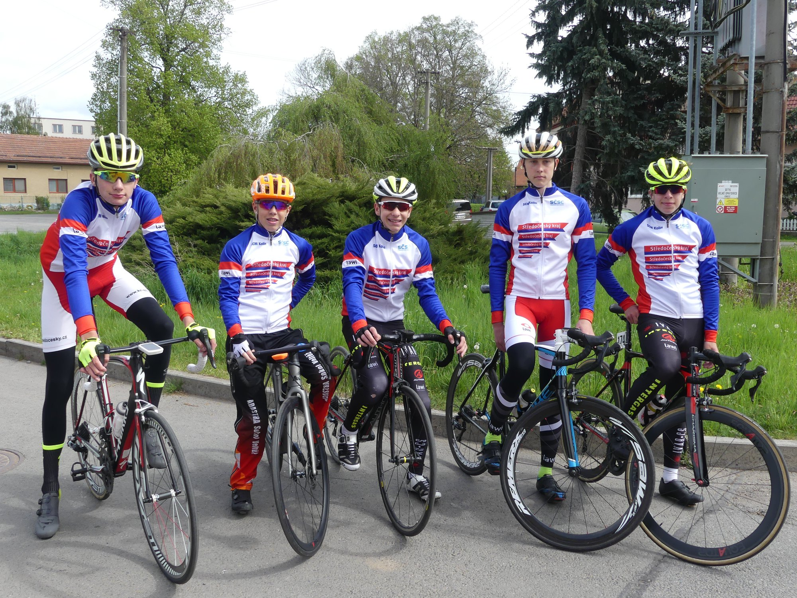

Slide 4
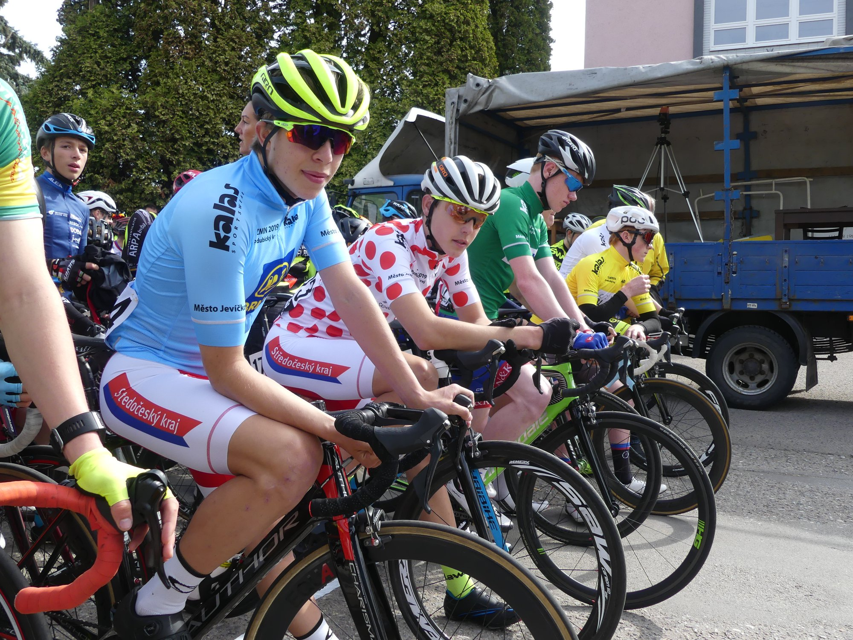

Slide 5
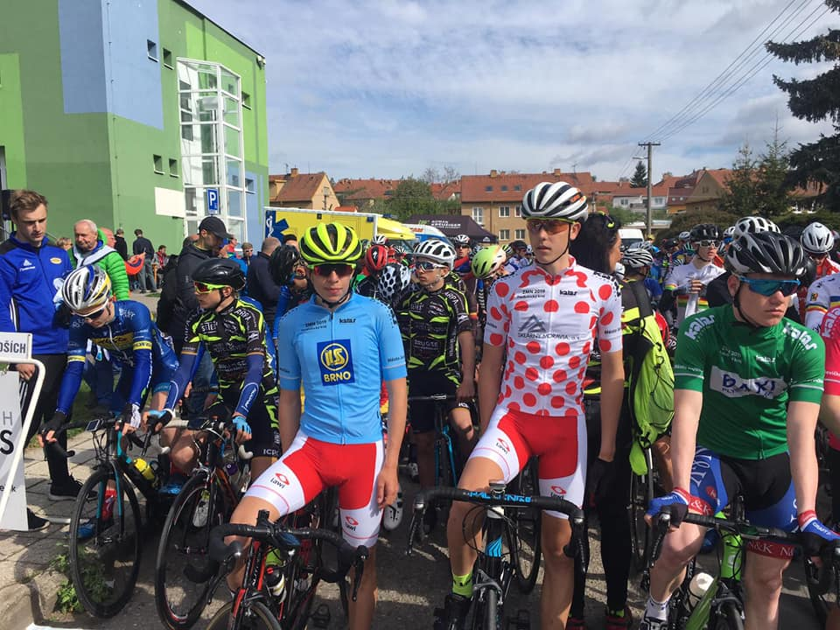

Slide 6
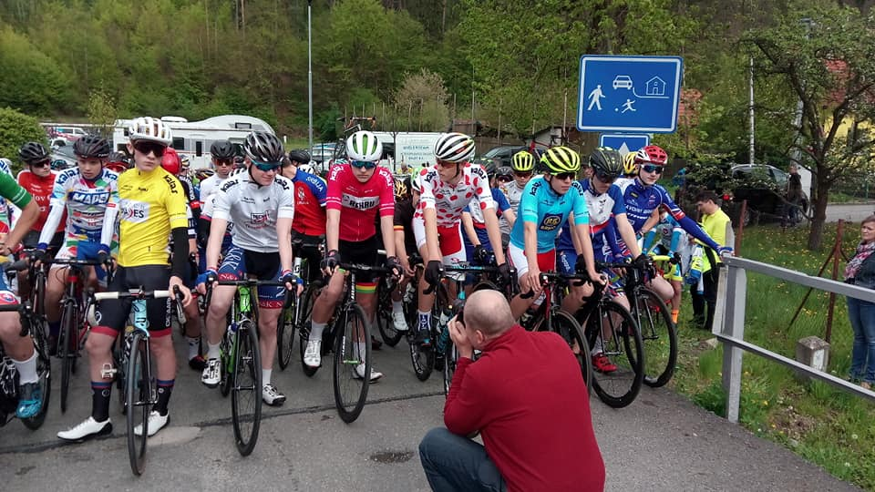

Slide 7
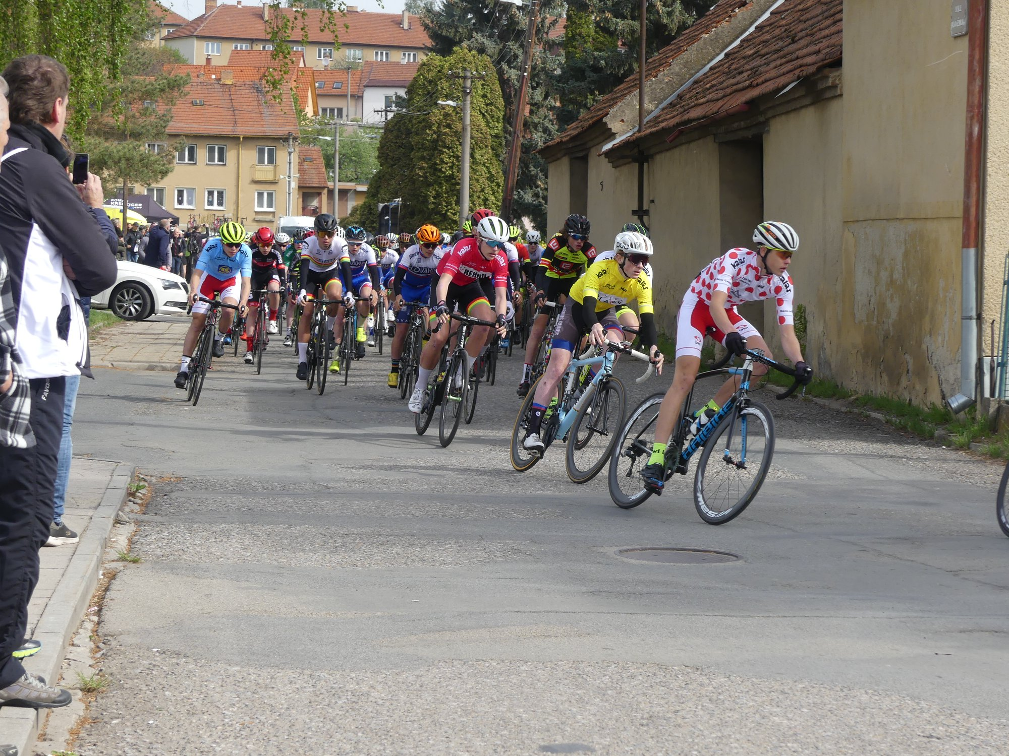

Slide 8
